Slide 1



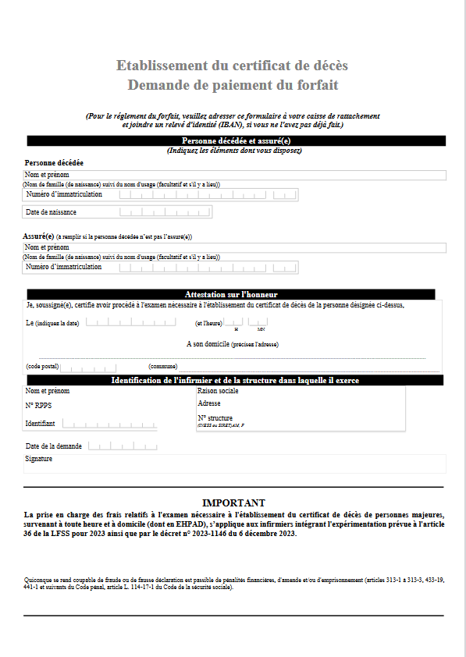
CIRCUIT DE PAIEMENT PAR LA CPAM
La rémunération est versée par la caisse de rattachement de l’infirmier, celle de son lieu d'exercice
(quelle que soit la caisse d’affiliation de la personne décédée, tout régime confondu).
L’infirmier/ière constate le décès de la personne
- L’infirmier/ière (l’IDE/IPA) télécharge le formulaire sur le site de l’Assurance Maladie :
https://www.ameli.fr/val-d-oise/infirmier/exercice-liberal/prescription-prise-charge/prise-charge-situation-type-soin/certificats-deces-par-infirmier
=> Il est nécessaire de compléter tous les champs du formulaire afin de permettre l’identification :
- de l’IDE/IPA par son n° ADELI,
- de l’assuré en précisant en priorité le NIR,
- de l’adresse du lieu de constat, la date et l’heure de celui-ci.
Il doit être daté et signé.
- l’IDE/IPA transmet à sa caisse de rattachement le formulaire et son R.I.B (si 1ère fois) à l’adresse générique suivante :
certificatdedeces.cpam-val-d-oise@assurance-maladie.fr
=> Pour précisions :
- l’adresse mail sert uniquement pour l’envoi des dossiers (aucune relance, ou questions ne sera traitées par ce biais),
- 1 scan par dossier (et non 1 scan pour plusieurs dossiers).

Slide 2

CIRCUIT DE PAIEMENT PAR LA CPAM
A réception du mail :
- La CPAM vérifie que l’IDE/IPA est bien rattaché à la caisse du 95.
Le cas échéant, un retour est fait pour transmission à la caisse de rattachement du professionnel.
- Règlement s’effectue sous le code acte RCD et sous un numéro d’assuré social fictif.
Pour précisions :
=> Si une information est discordante ou absente, un retour sera fait à l’IDE/IPA.
=> Un délai peut être observé entre la transmission et le règlement car la CPAM doit attendre que le décès soit enregistré par la mairie, puis que cette information soit remontée dans nos bases de données

